Slide 1



Les dimensions où, quoi et quand dans DHIS2
Introduction à DHIS2

Slide 2


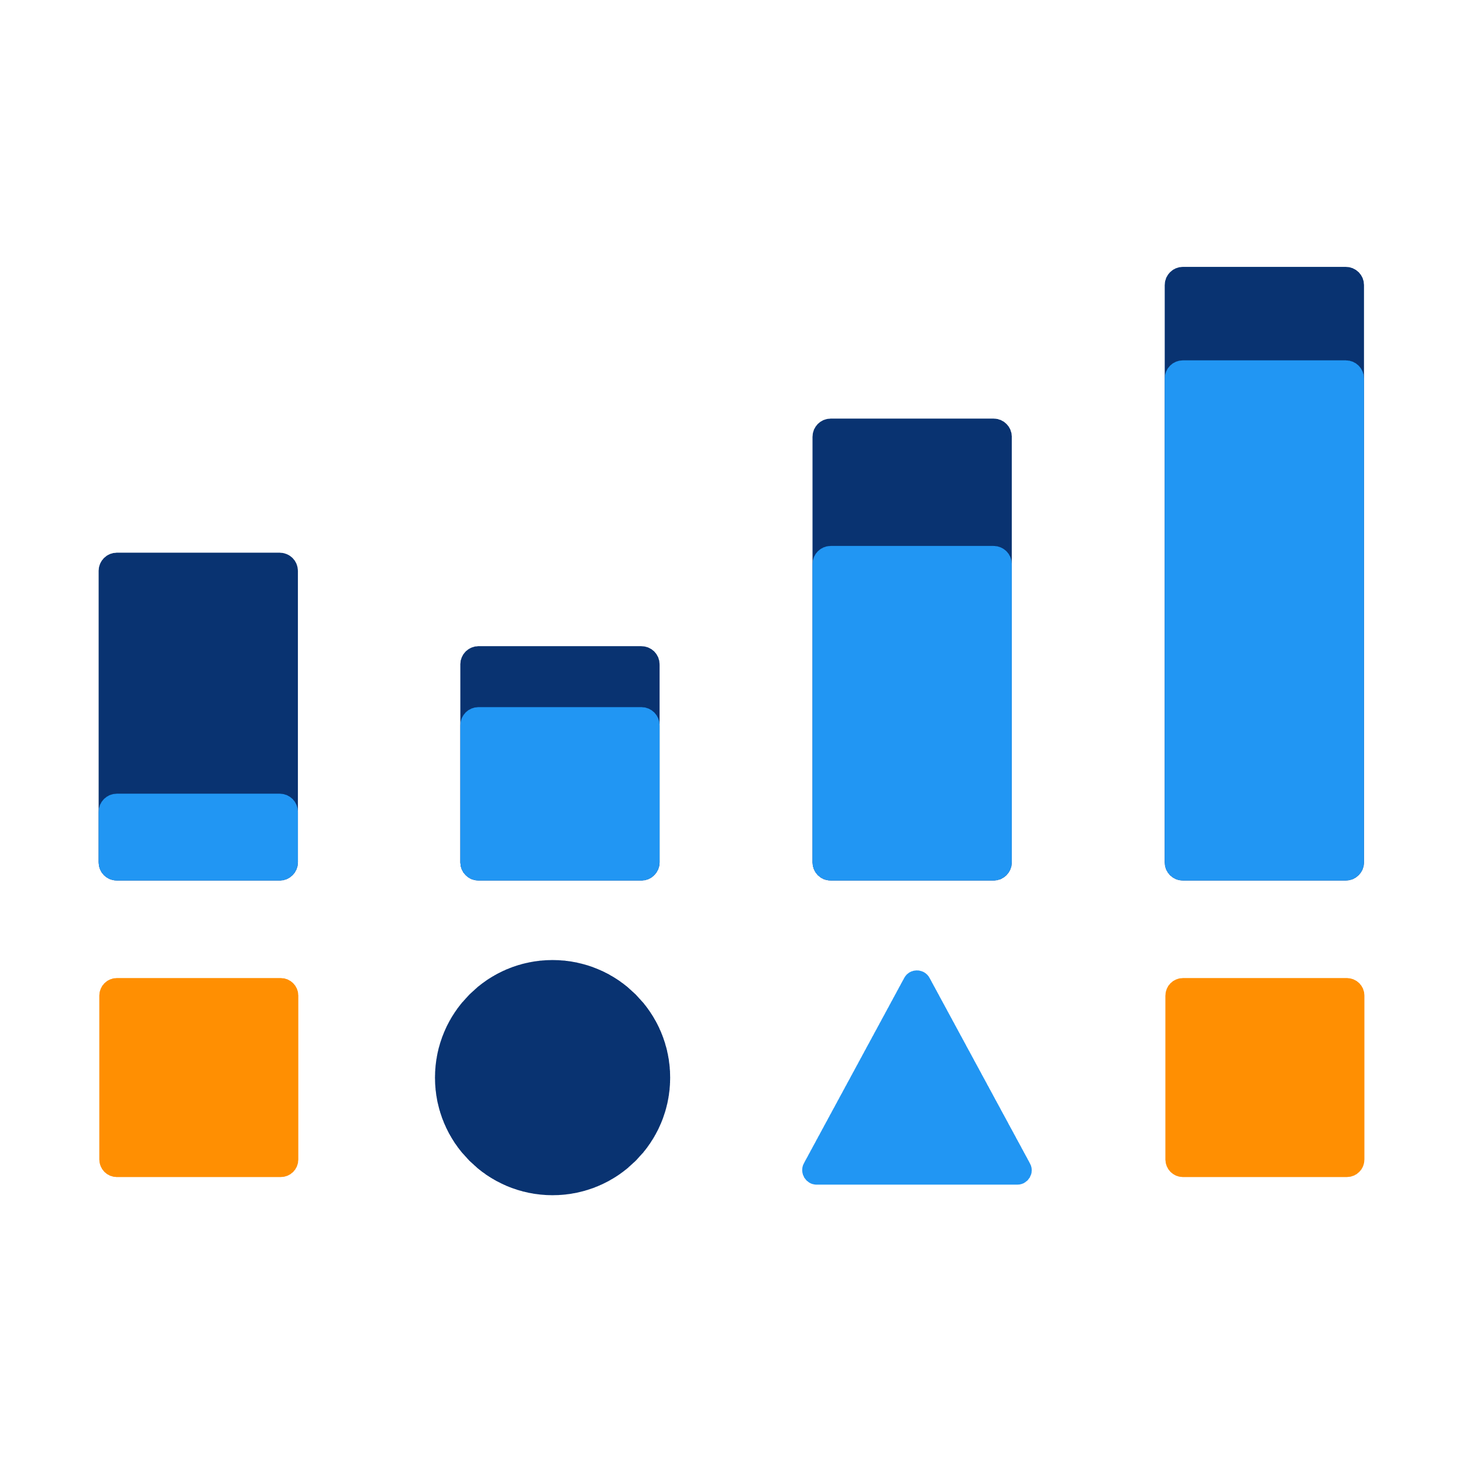


Collecte
Validation
Analyse
Présentation
Notes:
Dans la section +aperçu des fonctionnalités, nous avons appris que +DHIS2 est une plateforme web qui propose des outils pour +la collecte, +la validation, +l'analyse et +la présentation des données.

Slide 3

Comment les données sont-elles organisées dans DHIS2 ?
Notes:
Mais comment les données sont-elles organisées dans DHIS2 pour répondre à ces différents besoins ?

Slide 4



Nous avons 3 composantes fondamentales
1.
Des éléments de données
2.
Unités d’organisation
3.
Périodes
Notes:
Dans cette vidéo, nous allons examiner les +trois composantes ou dimensions de données associées à toutes les valeurs de données agrégées dans DHIS2. Elles correspondent aux +éléments de données+, aux +unités d'organisation+ et aux +périodes+.

Slide 5

Nous avons 3 composantes fondamentales
"Quoi"
Des éléments de données
Métadonnées
"Où"
Unités d’organisation
Classer
Organiser
"Quand"
Périodes
Notes:
Ces trois dimensions sont appelées "métadonnées" dans DHIS2, étant donné qu'elles fournissent des informations que nous pouvons utiliser à des fins de classification et d'organisation des données. "Les "éléments de données" +représentent +ce qui est mesuré, les "unités d'organisation" +font référence à +l'endroit où les données ont été collectées, et les périodes +représentent la dimension +quand+.

Slide 6







Nous avons 3 composantes fondamentales
Des éléments de données
Unités d’organisation
Périodes
SMS
API
Notes:
Même si les données sont régulièrement saisies via des applications de saisie, ces trois dimensions sont prédéfinies. +Prises ensemble, elles +fournissent un contexte approprié à la compréhension des données.

Slide 7
Par exemple : Ajouter un contexte à une valeur de données
"Quoi"
"Où"
"Quand"
39
Notes:
Examinons l'exemple+ ci-dessous. Si vous avez une valeur de 39, cette valeur en elle-même ne nous donne pas assez de contexte. En associant les dimensions +"quoi", +"où" et +"quand" cette valeur, nous avons alors une meilleure idée de ce qu'elle représente.

Slide 8
Par exemple : Ajouter un contexte à une valeur de données
"Quoi"
Cas positifs de paludisme
Élément de données
39
"Où"
Centre de santé de Namchala
Unité d’organisation
Octobre 2020
"Quand"
Période
Notes:
Supposons que la valeur 39 +représente le nombre de +cas positifs de paludisme. Cela représente ce qui est mesuré, l'+élément de données ou la dimension "+quoi". Ces +cas ont été signalés au +centre de santé de Namchala+. Ceci constitue le cadre géographique, l'+Unité d'organisation ou la dimension +où+. Enfin, +nous devons ajouter un cadre temporel, dans ce cas, +"Octobre 2020", ce qui représente la +période ou la dimension "quand".

Slide 9


Exemple – les 3 composantes fondamentales
"Quoi"
"Où"
"Quand"
39
Notes:
En associant ces trois dimensions à la valeur des données, vous pouvez maintenant comprendre ce que cette valeur représente : il y a eu 39 cas de +paludisme au +centre de santé de Namchala en +octobre 2020.

Slide 10
Métadonnées
"Quoi"
"Où"
"Quand"
Des éléments de données
Unités d’organisation
Périodes
SMS
API
Notes:
Cette approche de classification des données distingue +DHIS2 de nombreux logiciels classiques d'information sanitaire. Étant donné que chaque valeur de données dans DHIS2 +comporte ces +3 dimensions essentielles, indépendamment de toute source ou forme de collecte de données particulière, +de nombreuses sources de données différentes +peuvent donc être intégrées dans une base de données unique de DHIS2.

Slide 11
Résumé
1.
"Quoi"
Élément de données
2.
"Où"
Métadonnées
Contexte
Classification
Unité d’organisation
Analyse
3.
"Quand"
Intégration
Période
Notes:
En résumé, nous avons appris que +chaque valeur de données dans DHIS2 sera associée à au moins ces trois dimensions : +élément de données - le "quoi", +unité d'organisation - le "où" et +période - le "quand". Prises ensemble, ces dimensions sont considérées comme des "métadonnées" car elles fournissent un contexte aux valeurs de données et nous permettent de classer et d'analyser les données, ainsi que d'intégrer des données provenant de diverses sources.

